Slide 1
МБУК ЦБС Починковского муниципального округа Нижегородской области
Центральная библиотека
«Проголосуй первым!»
Работа библиотек МБУК ЦБС
Починковского муниципального округа
по повышению гражданско-правовой культуры избирателей
в 2021 году
Починки, 2021 год

Slide 2
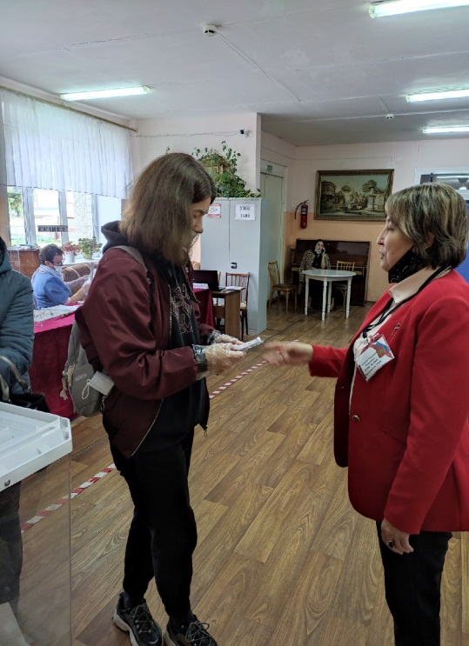
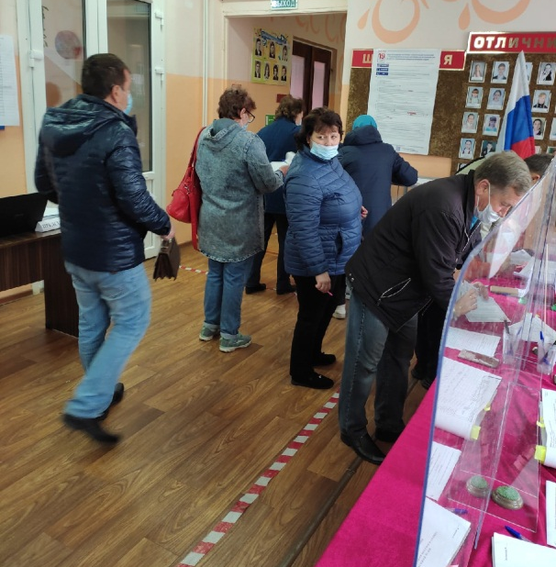
Починковский округ занял 2 место в Нижегородской области по избирательной активности на выборах 2021 года.
Явка избирателей в округе составила 87,8%

Slide 3
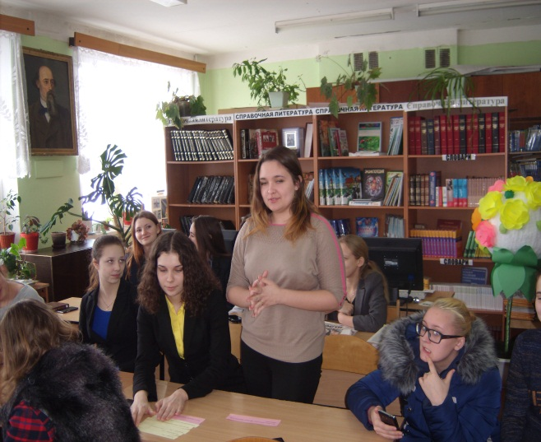
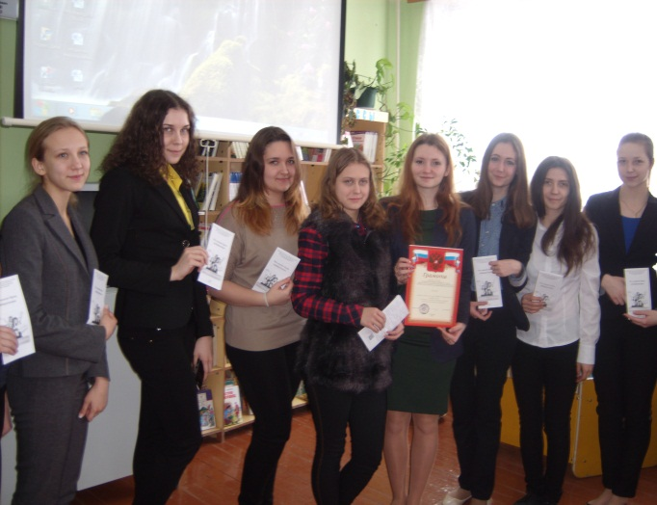
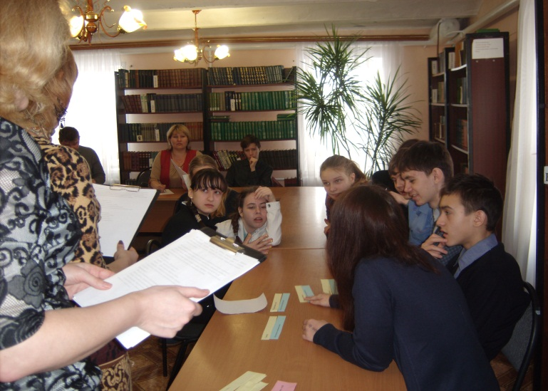
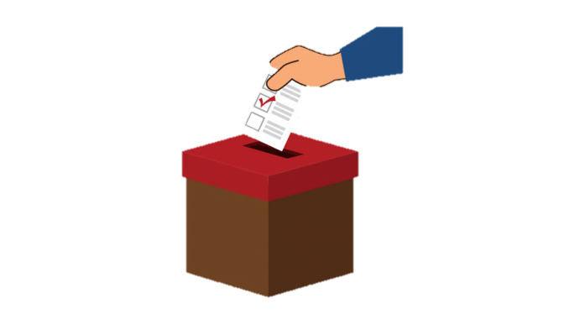
Работая по повышению гражданской активности и правовому просвещению населения, библиотекари решают следующие задачи:
воспитание социально-активных и сознательных граждан;
формирование у молодёжи и других возрастных категорий пользователей уважительное отношение к закону, чувство ответственности за свои действия

Slide 4
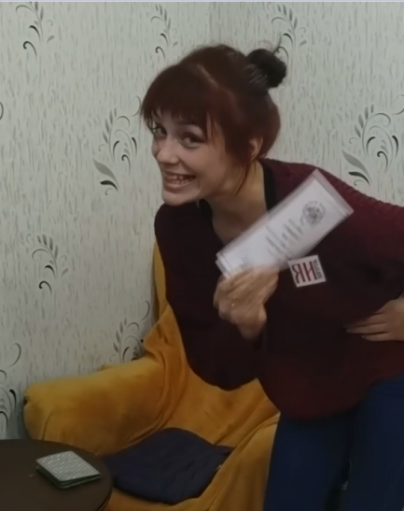
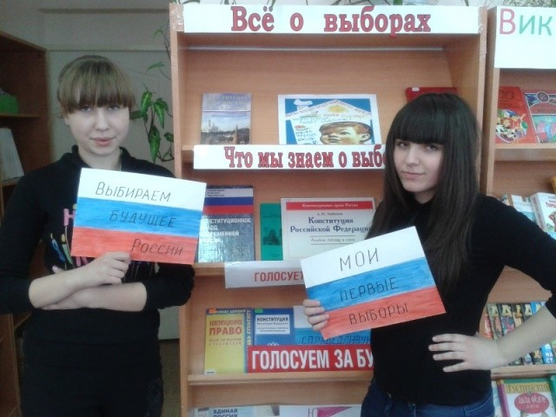
С февраля по апрель в ЦБ был проведен онлайн-конкурс видеороликов среди молодых и будущих избирателей Починковского муниципального округа «Я выбираю будущее», направленный на повышение гражданско-правовой культуры избирателей.
Конкурс проводился в 4 номинациях:
1. Мотивирующий видеоролик «Все на выборы!»
2. Видеоролик «Мы в мире выборов»
3. Видеообращение «Почему я пойду на выборы»
4. Мини-сюжет «Я голосую впервые!»

Slide 5
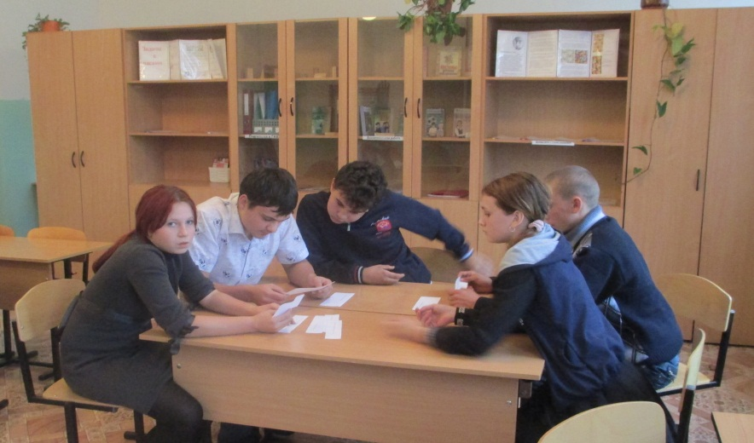
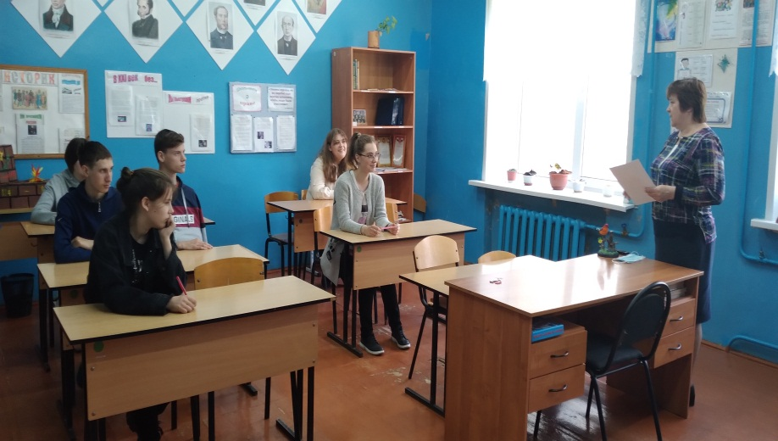
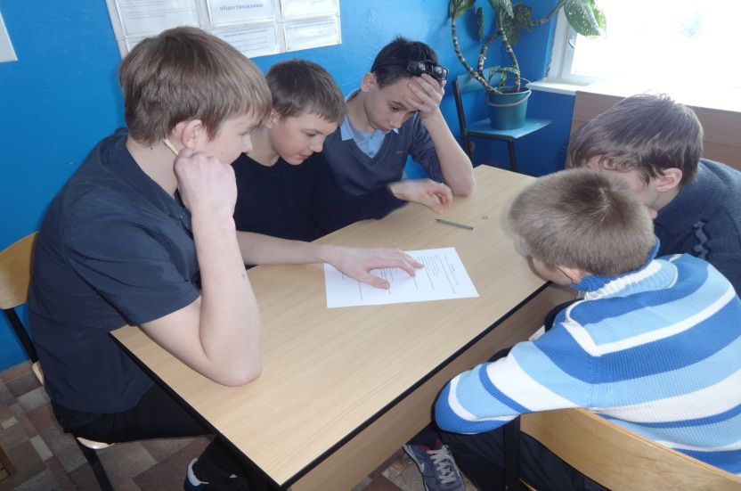
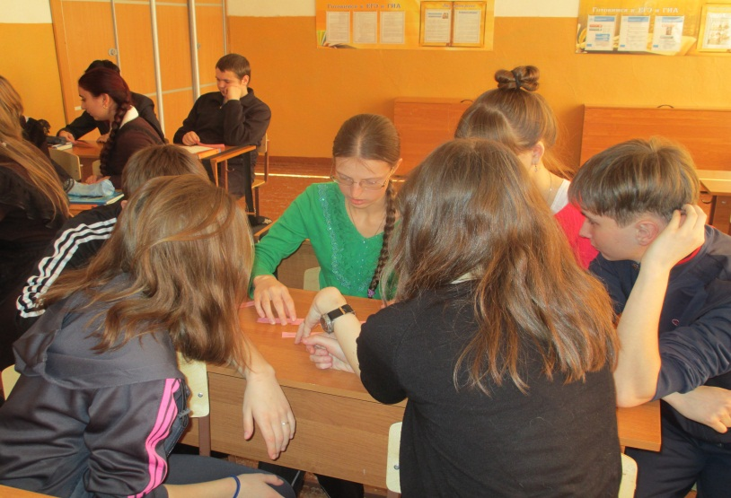
День молодого избирателя в библиотеках МБУК ЦБС
Правовая игра «Мы – будущие избиратели нового века» (Азрапинская п/б)
Познавательный час «Молодежь и выборы» (Арзинская п/б)
Правовой час «Будущие избиратели» (Никитинской п/б)
Час информации «Ты голосуешь впервые» (Пеля-Хованская п/б)

Slide 6
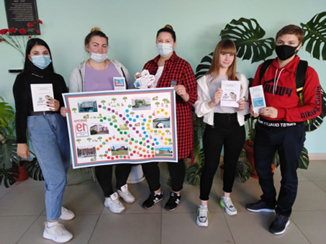
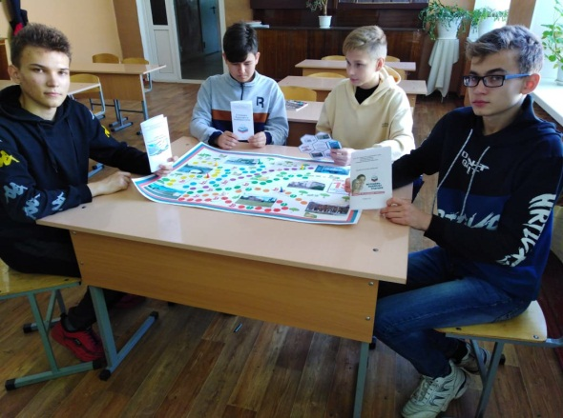
С 2011 г. на базе ПЦПИ (ЦБ) функционирует клуб молодого избирателя «Я избиратель» по повышению уровня правовой грамотности учащейся молодежи, будущих избирателей в области избирательного права.
Цель клуба:
- просвещение молодых граждан в области избирательного права
Правовой час «Выборы – шаг в будущее!»:
беседа «Мы – избиратели»
информационно-познавательный дайджест «10 вопросов про выборы…»
правовая интеллектуально-познавательная игра «Проголосуй первым!»

Slide 7
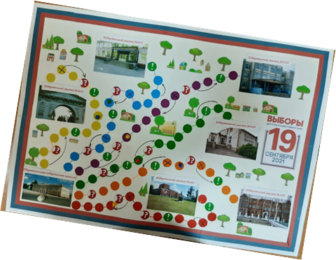
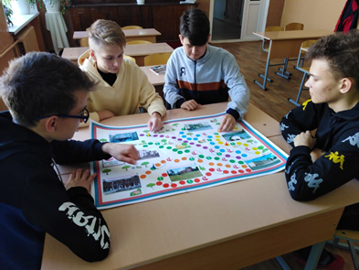
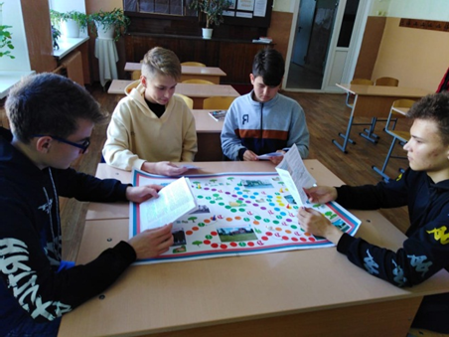
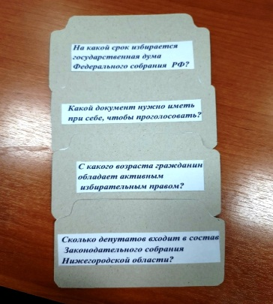
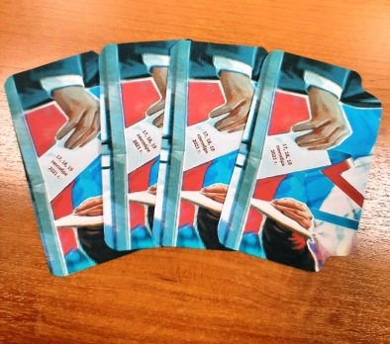
Правовая интеллектуально-познавательная игра
«Проголосуй первым!»
Цель: повышение гражданско-правовой культуры молодых избирателей, формирование активной гражданской позиции молодежи, а также развитие волевых, лидерских качеств личности, формирование духа коллективизма и взаимопомощи внутри команды

Slide 8
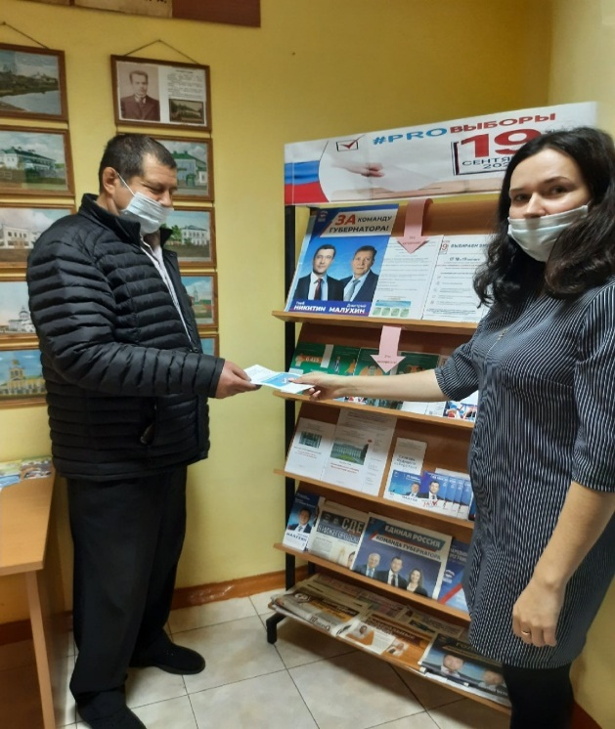
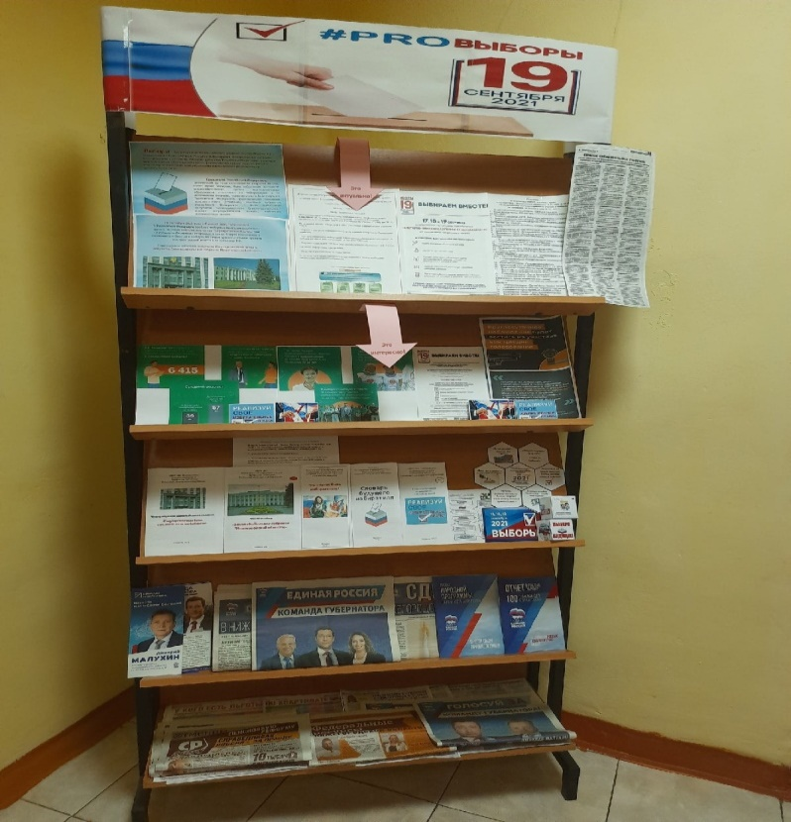
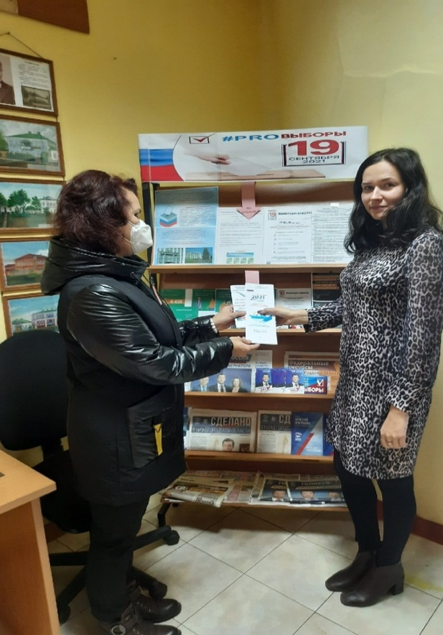
Информационная выставка «#PROВыборы»

Slide 9
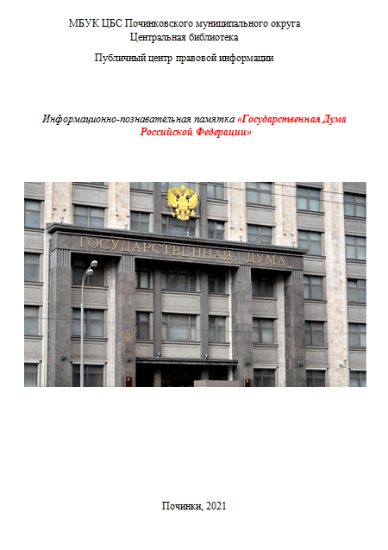
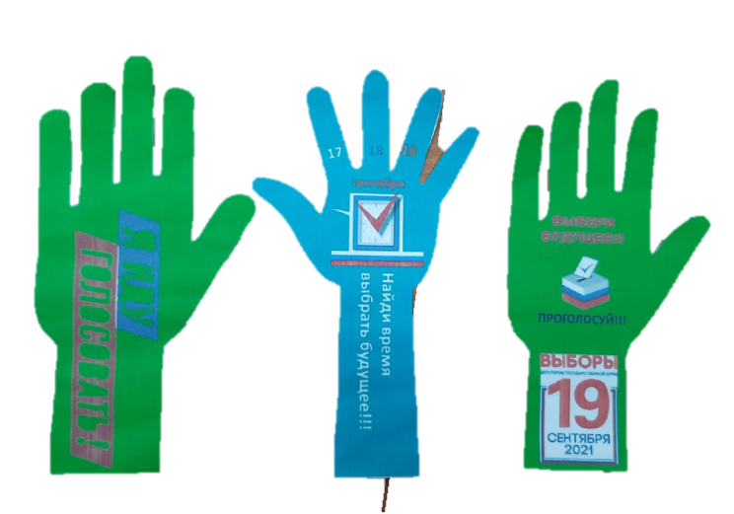
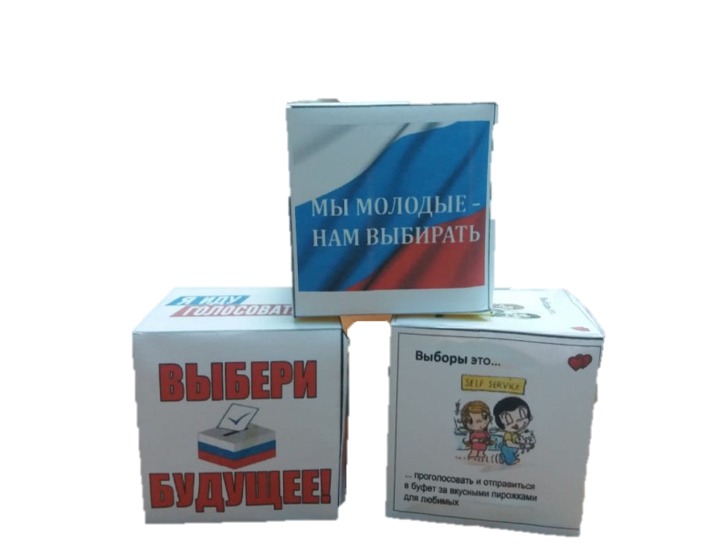
Информационные печатные материалы о выборах

Slide 10
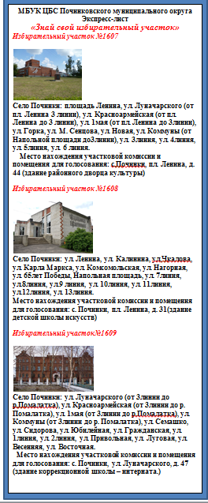
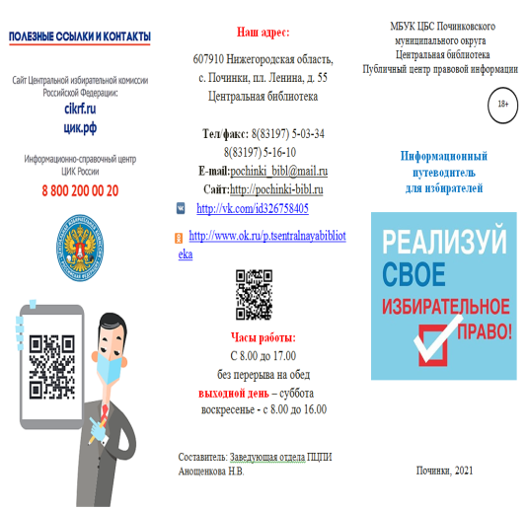
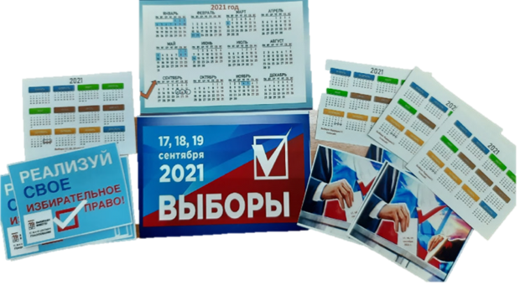

Slide 11
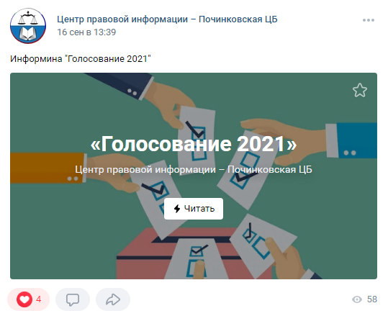
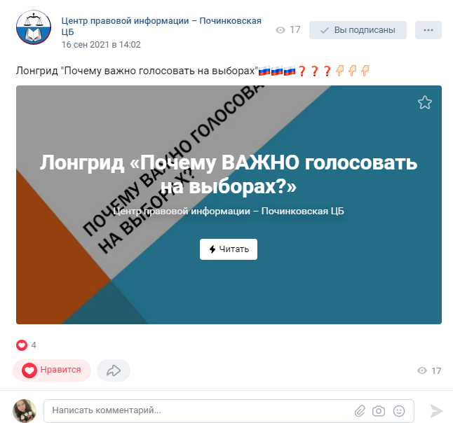
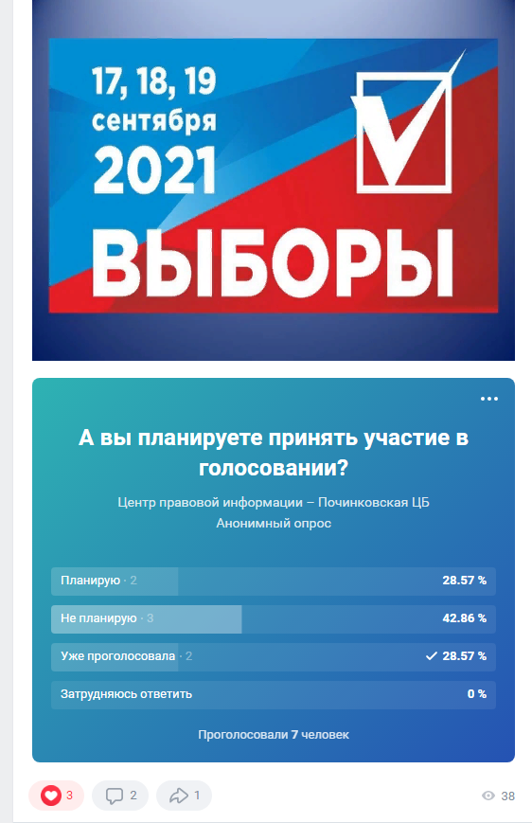
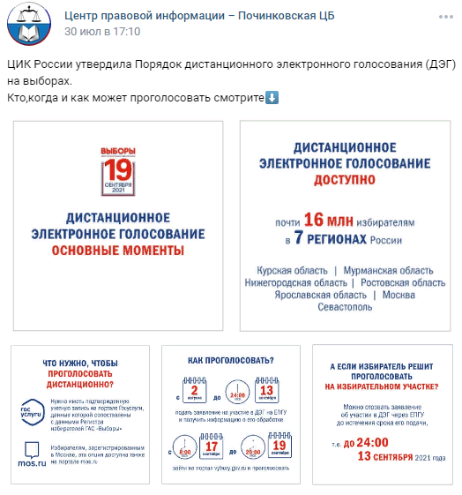
Предвыборный онлайн-круиз «Навстречу выборам»

Slide 13
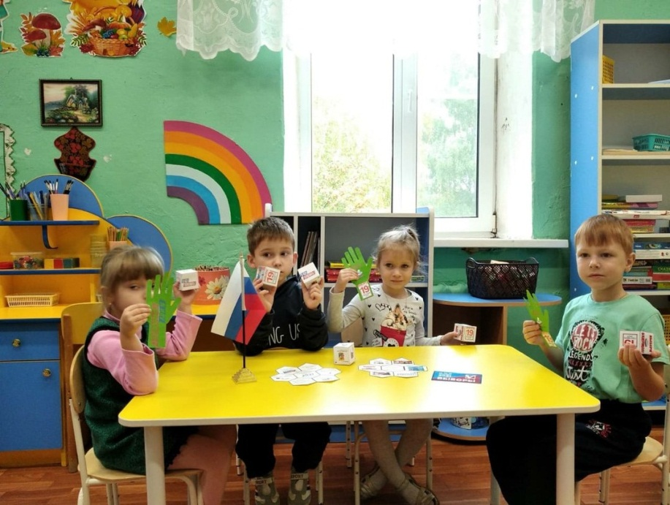
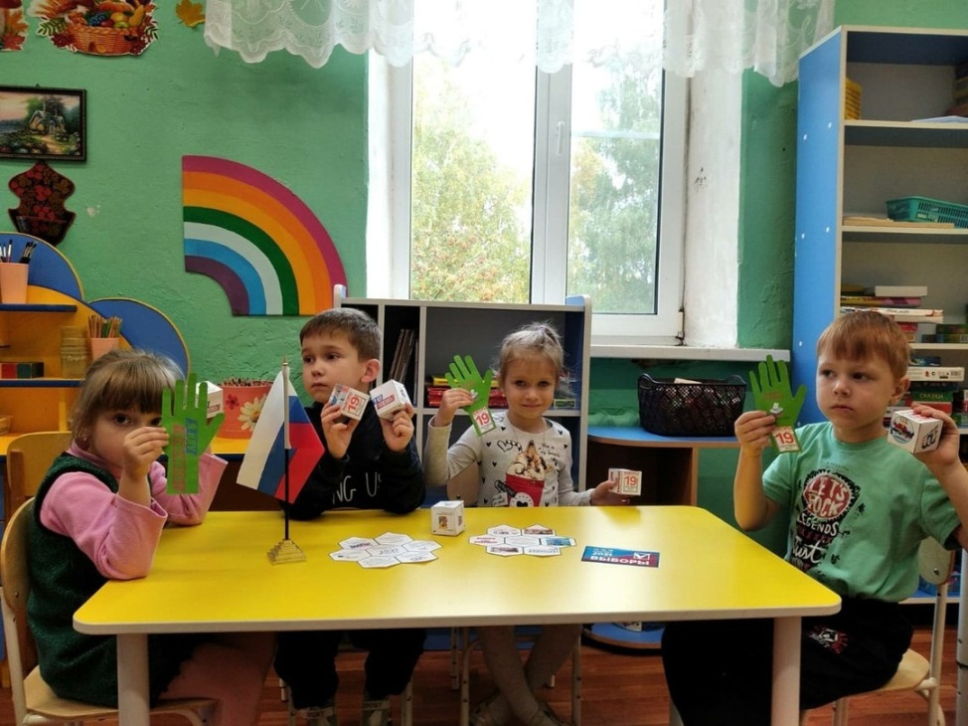
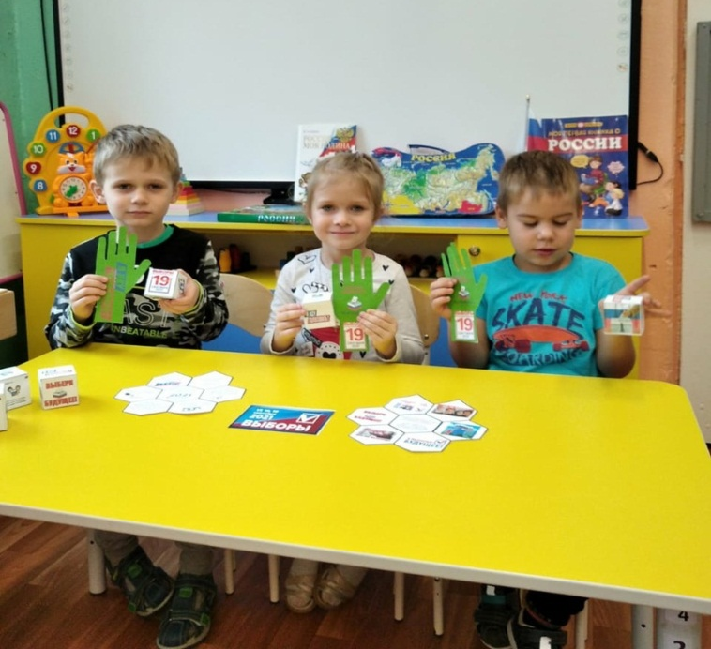
Акция «Всей семьей на выборы!»

Slide 14
Колл-центр «Активный избиратель»
Сотрудник ПЦПИ отвечала по телефону, в социальных сетях и мессенджерах на вопросы пользователей по предвыборной тематике и избирательному праву
Профессиональная подготовка сотрудников библиотек

Slide 15
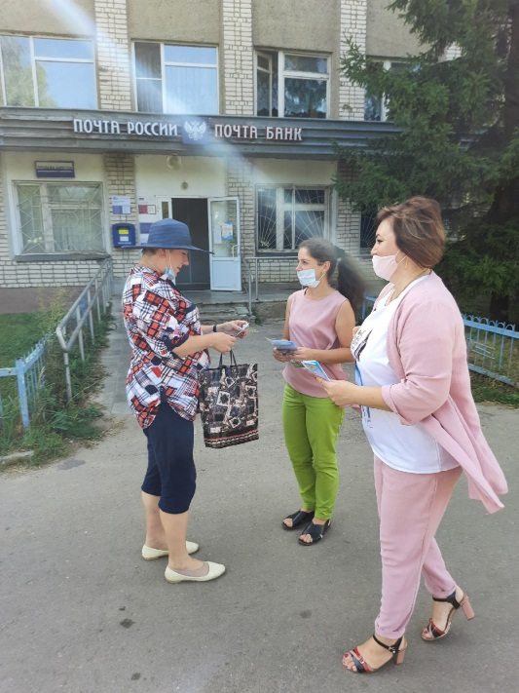
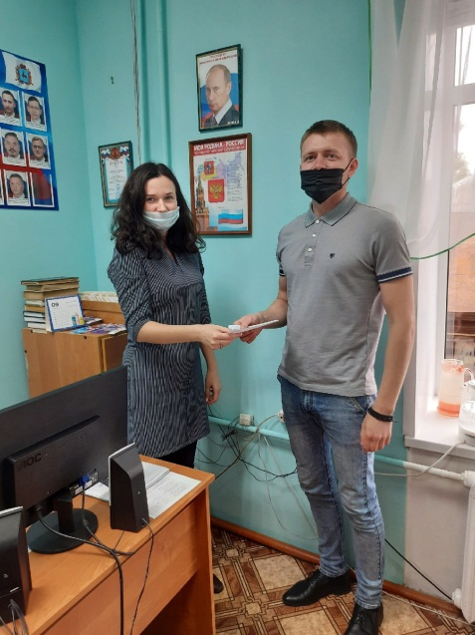
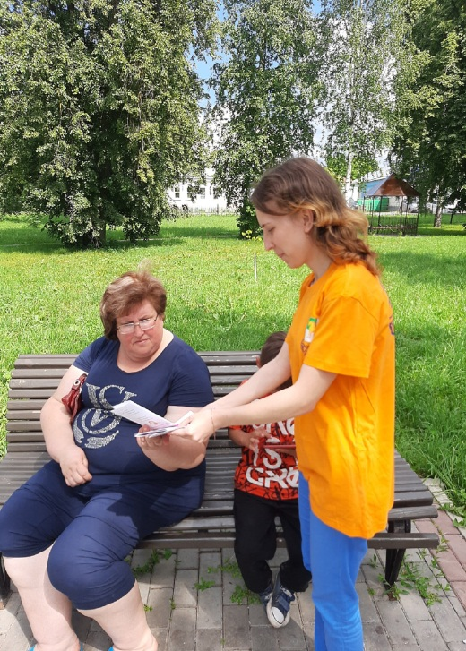
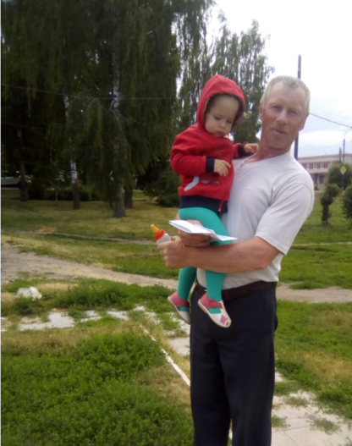
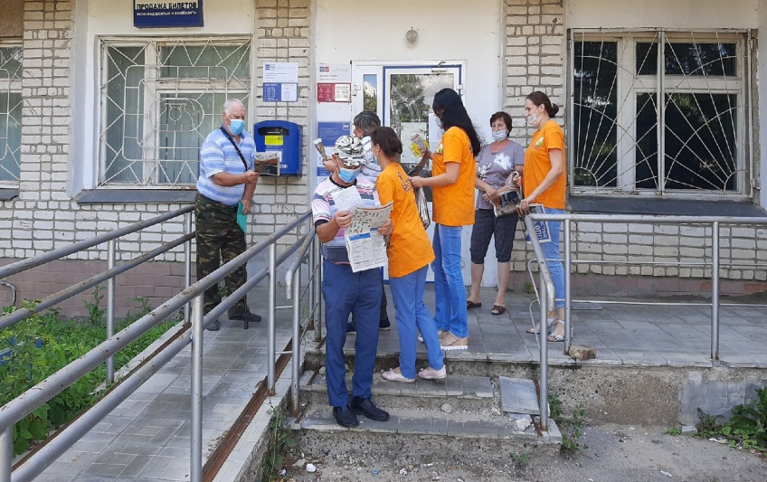
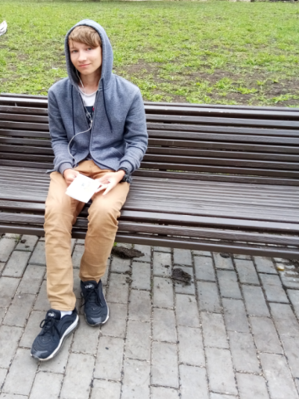
Предвыборная акция «Выборы – наше будущее»
предвыборной акции «Выборы – наше будущее»
предвыборной акции «Выборы – наше будущее»

Slide 16
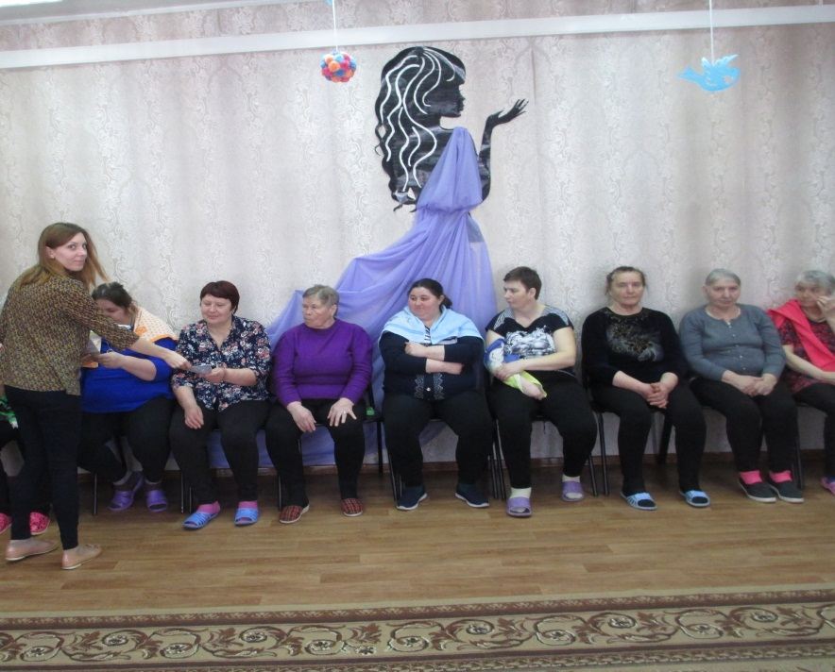
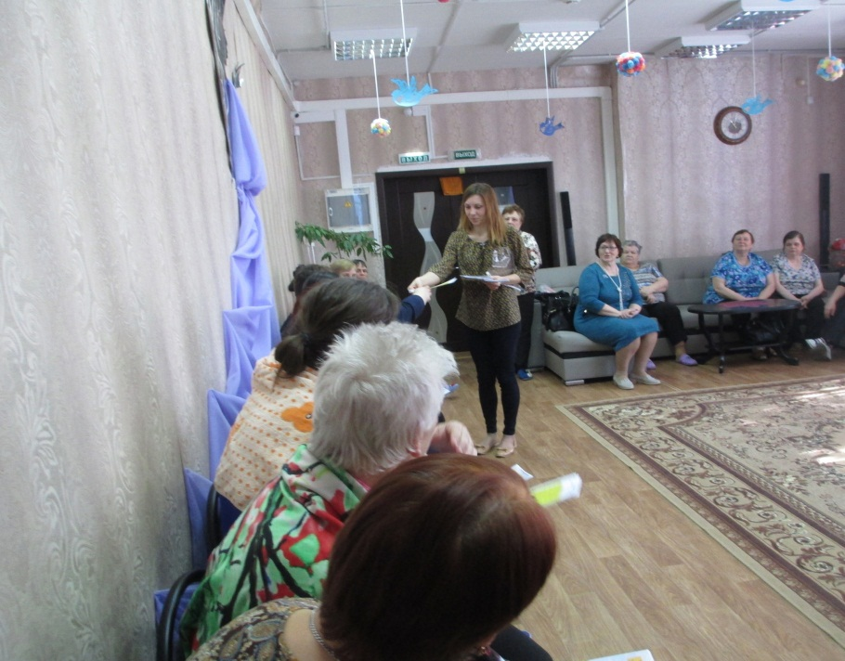
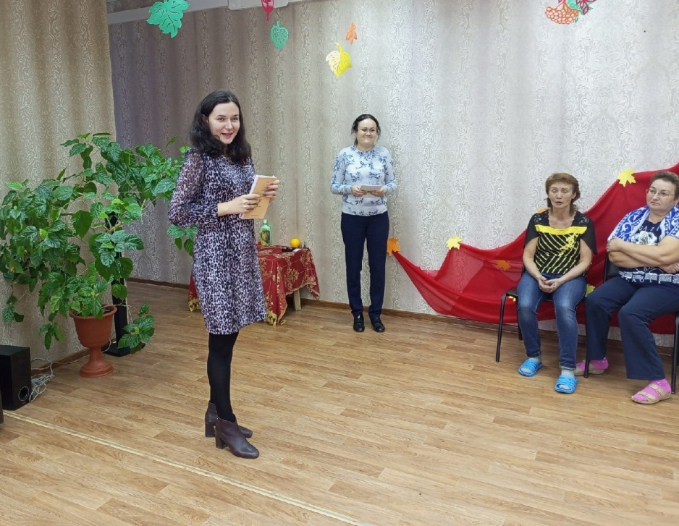
Информационный час
«Выборы: завтра начинается сегодня»

Slide 17
Сотрудники библиотек, проводя мероприятия предвыборной тематики, стремятся решить основную задачу – научить каждого пользователя библиотеки правильно ориентироваться в правовом поле, так как путь к конституционному государству начинается с повышения правовой культуры общества в целом и каждого человека в отдельности

Slide 18
СПАСИБО ЗА ВНИМАНИЕ!

